Slide 1


Aquanote.fr
Titre Développeur Web
Gaëtan Corin

Slide 2



aquanote.fr
Introduction
How I am ?
Why I’m here?

Slide 3
aquanote.fr
ANALYSE DU BESOIN
Présentation de l’entreprise
Contexte, Besoin
Ergonomie et Graphisme

Slide 4
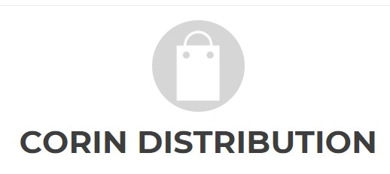
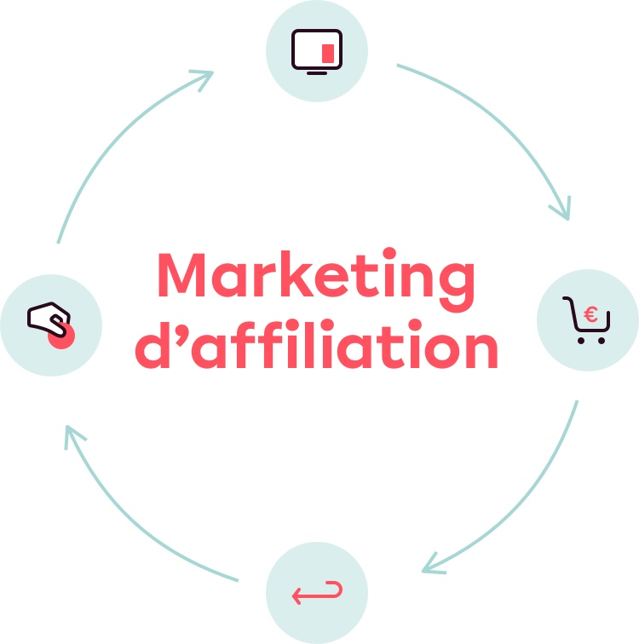


aquanote.fr
Présentation de l’entreprise

Slide 5
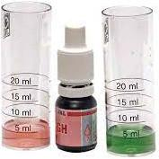
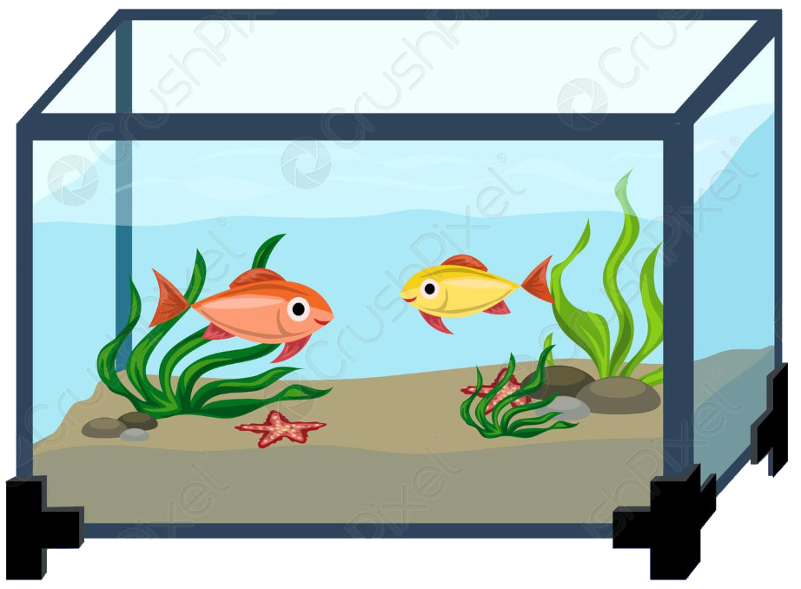
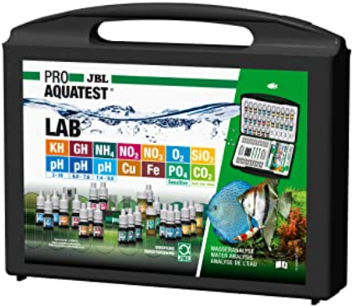
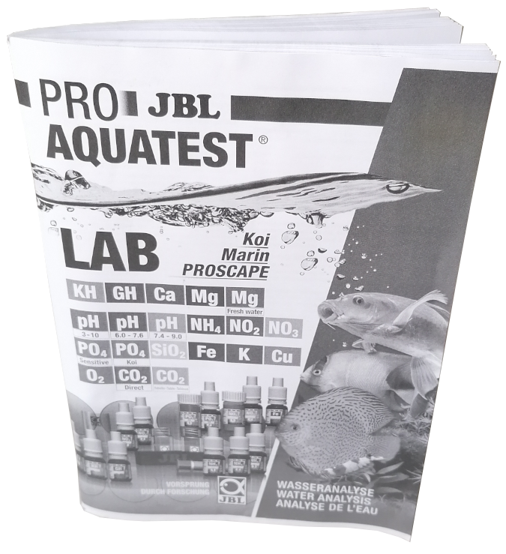
aquanote.fr
Contexte

Slide 6

aquanote.fr
Besoin
Https://….
Tutoriels

Slide 7

aquanote.fr
Besoin
Https://….
Tutoriels
Créer
Modifier
Supprimer

Slide 8


aquanote.fr
Besoin
Https://….
Tutoriels
Créer
Modifier
Supprimer
sauvegarde
résultats
Affichage résultats

Slide 9

aquanote.fr
Besoin
Https://….
Tutoriels
Créer
Modifier
Supprimer
sauvegarde
résultats
Affichage résultats
Revenus passif

Slide 10



aquanote.fr
Ergonomie et Graphisme

Slide 11
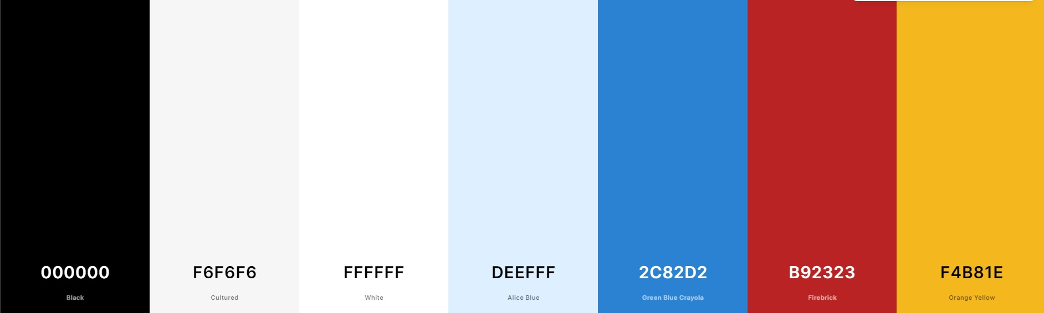
aquanote.fr
Ergonomie et Graphisme

Slide 12
aquanote.fr
SPÉCIFICATIONS FONCTIONNELLES
Use case
Diagramme d’activité
Diagramme de séquence
Diagramme de classe
Arborescence du site
Maquettage

Slide 13
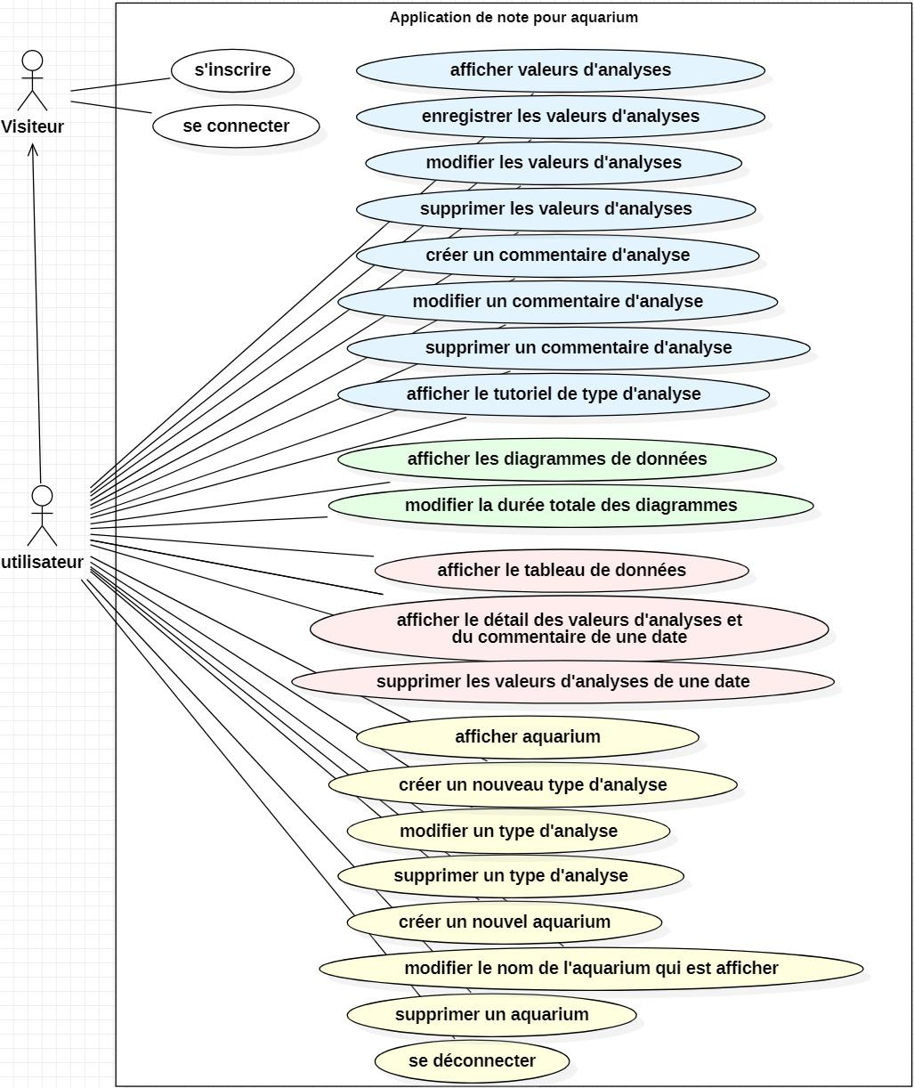
aquanote.fr
Use case

Slide 14
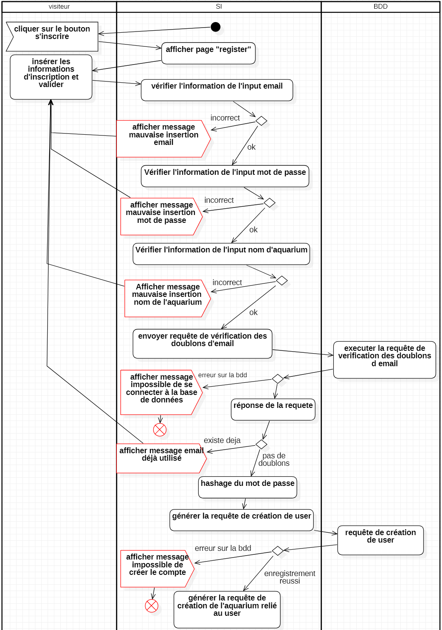
aquanote.fr
Diagramme d’activité
s’inscrire
(partie 1)

Slide 15
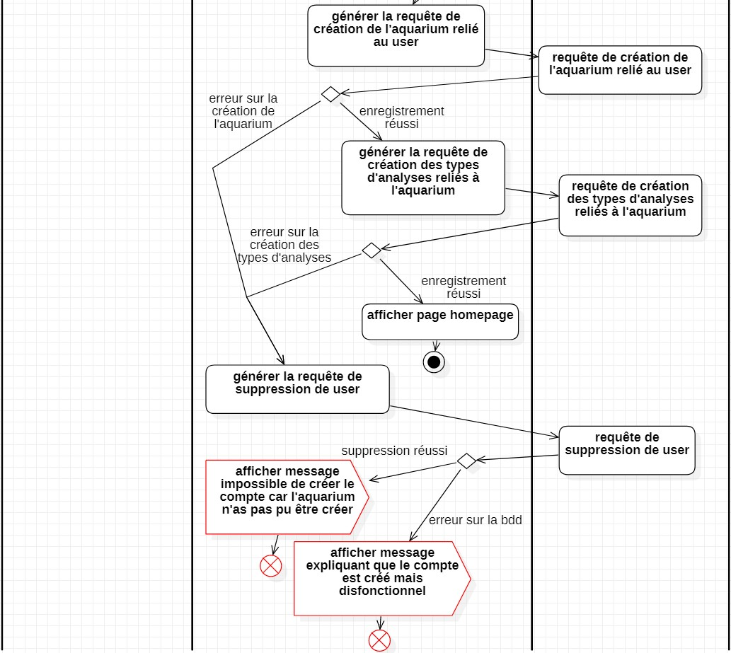
aquanote.fr
Diagramme d’activité
s’inscrire
(partie 2)

Slide 16
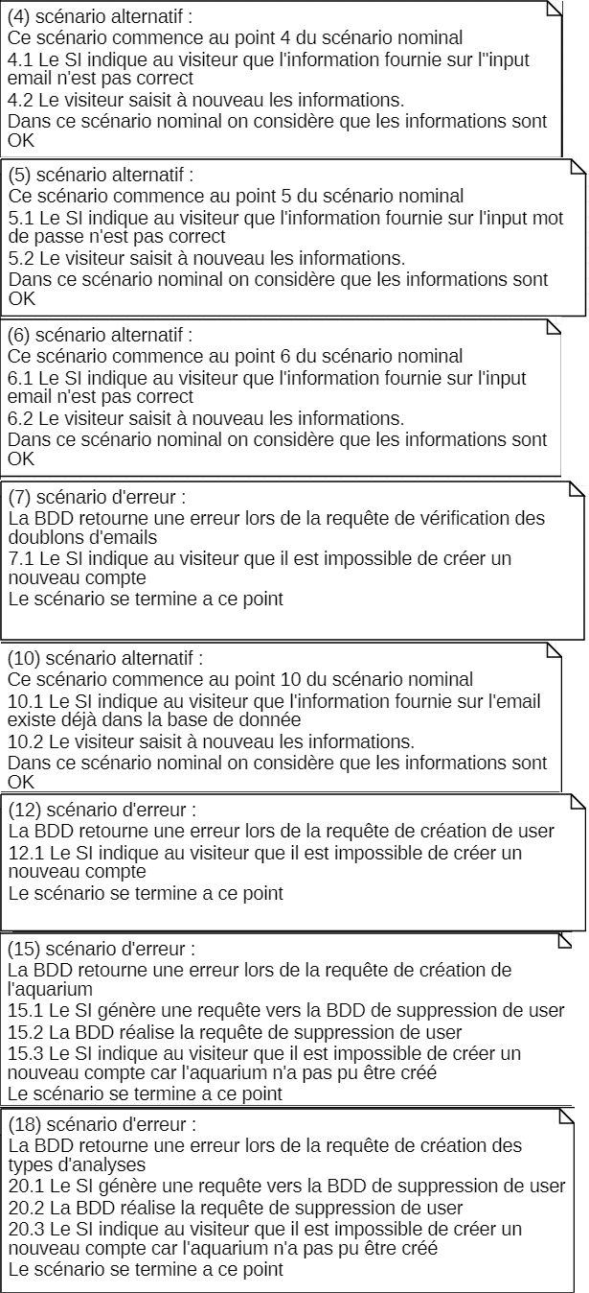
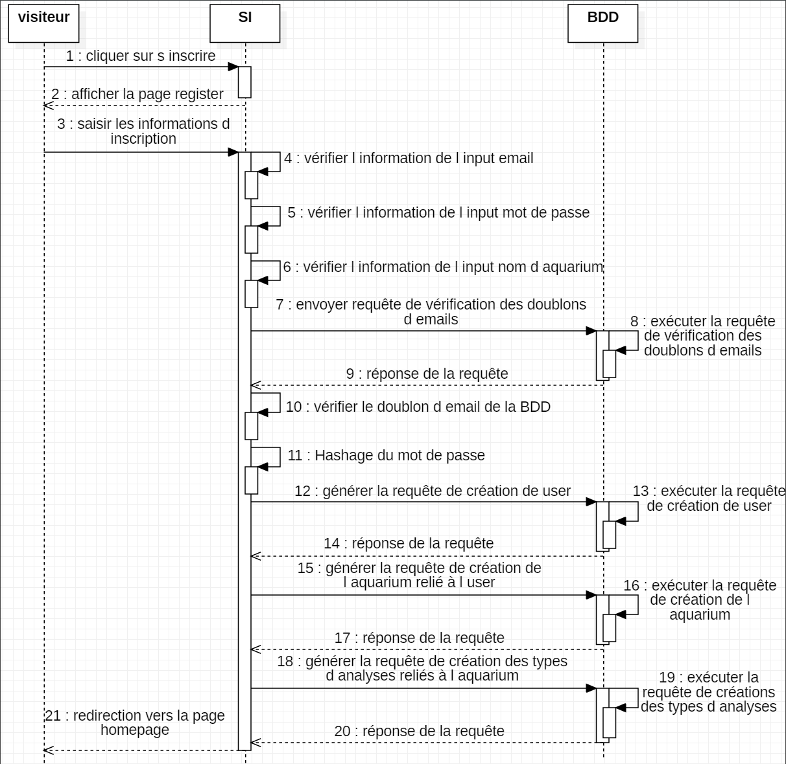

aquanote.fr
Diagramme de séquence
s’inscrire

Slide 17
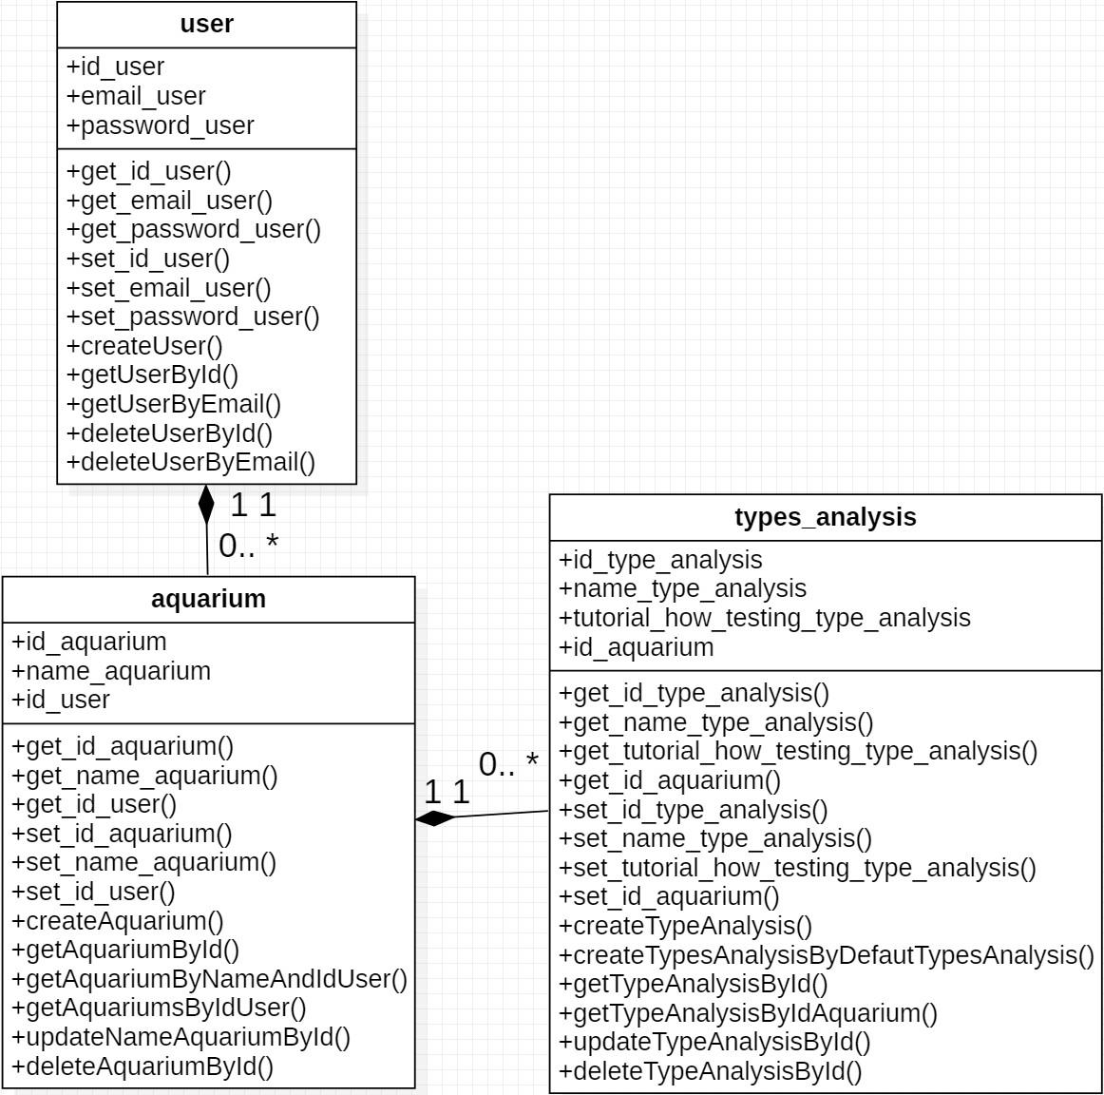
aquanote.fr
Diagramme de classe

Slide 18
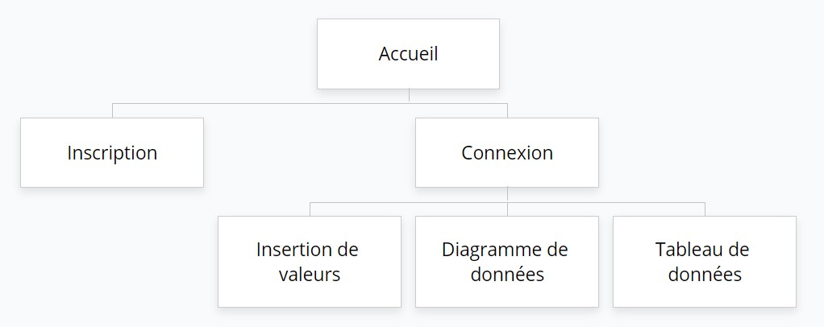
aquanote.fr
Arborescence du site

Slide 19
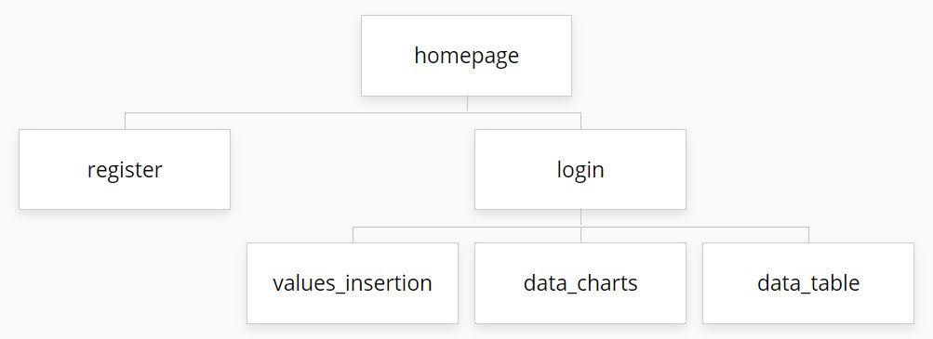
aquanote.fr
Arborescence du site

Slide 20



aquanote.fr
Maquettage
Wireframe
Mockup
10/2021
05/2022

Slide 21
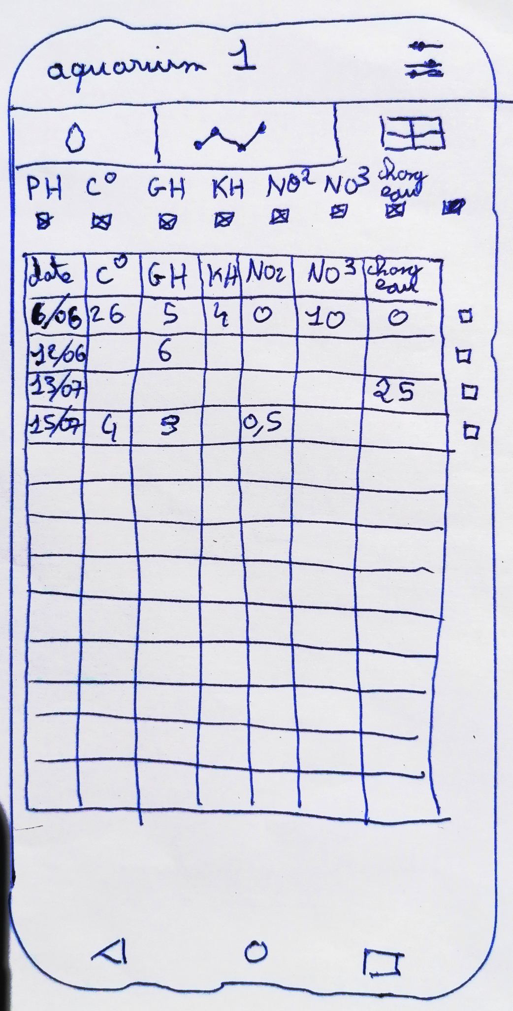
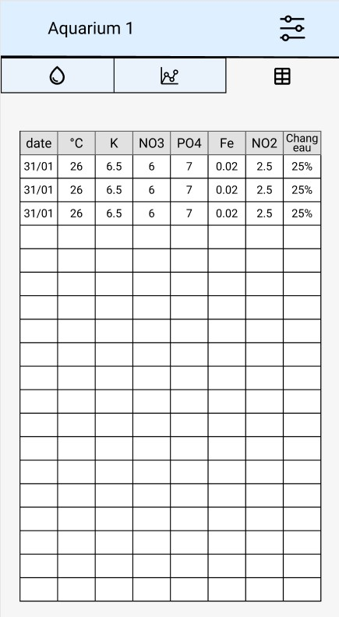
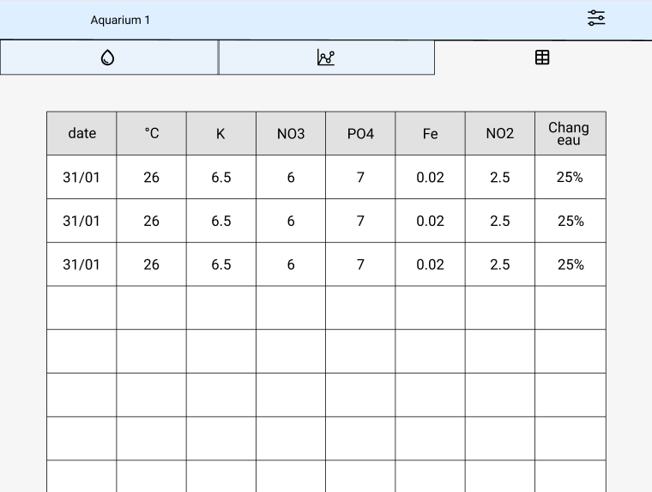
aquanote.fr
Page Data table

Slide 22
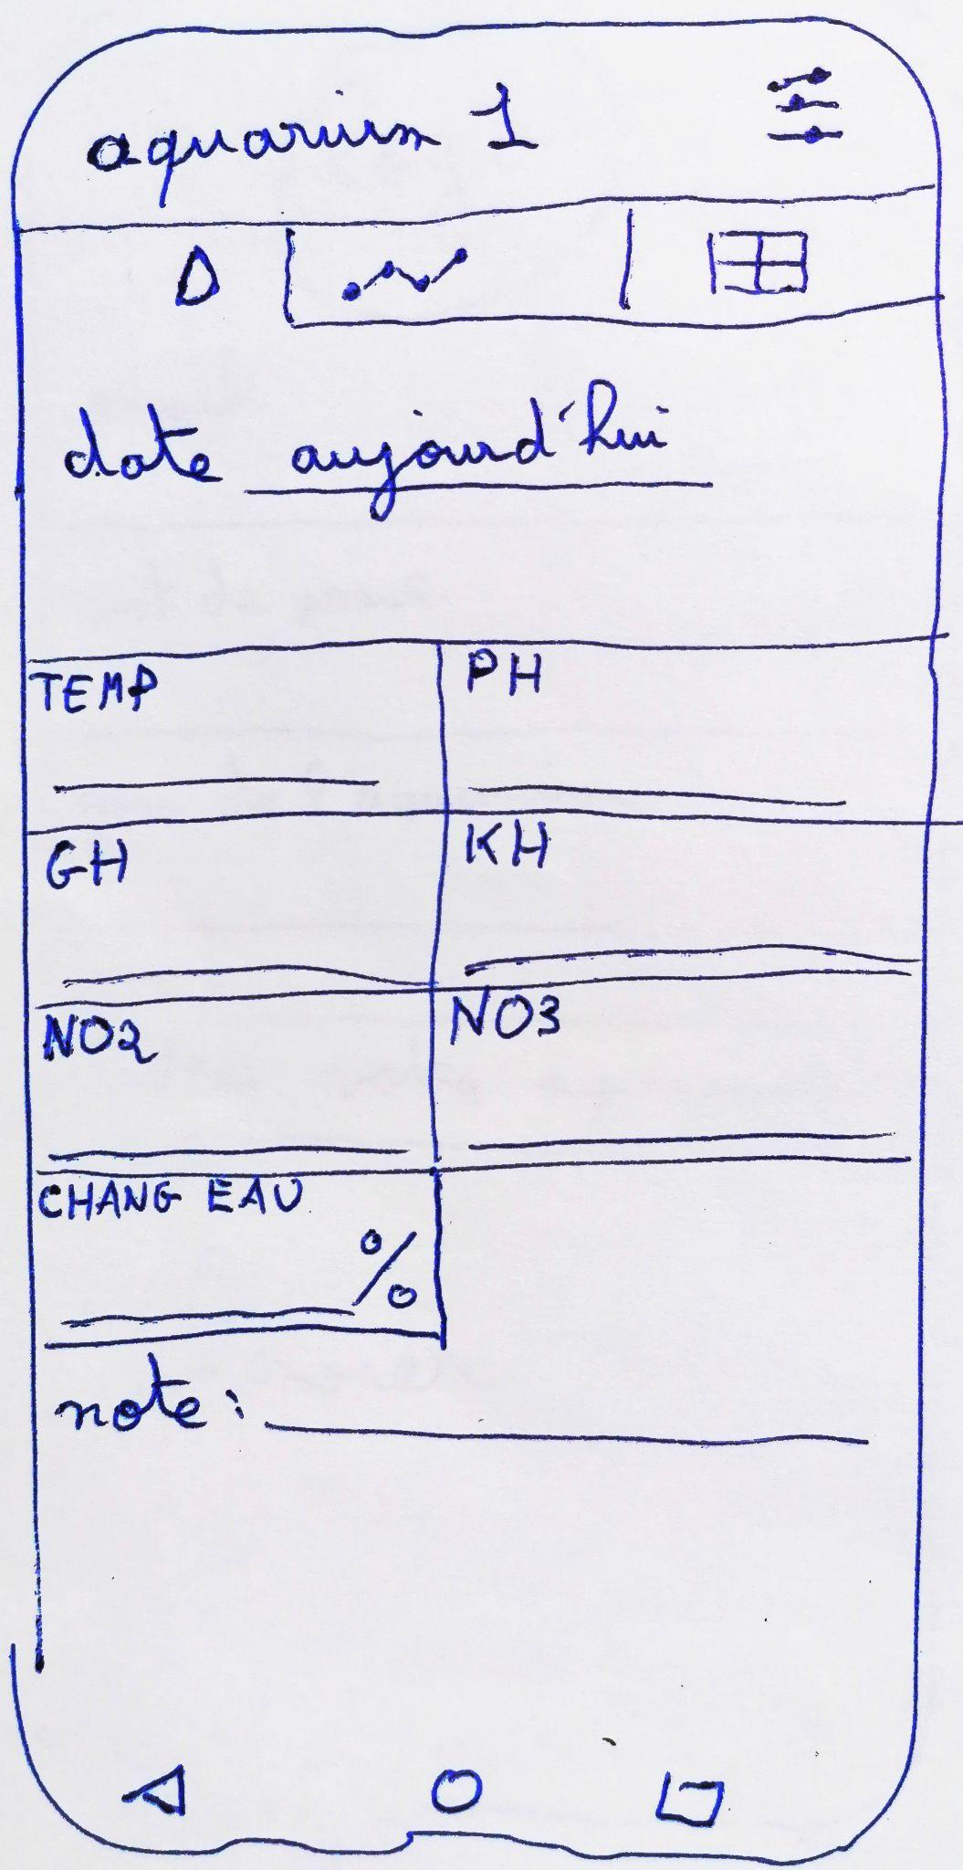
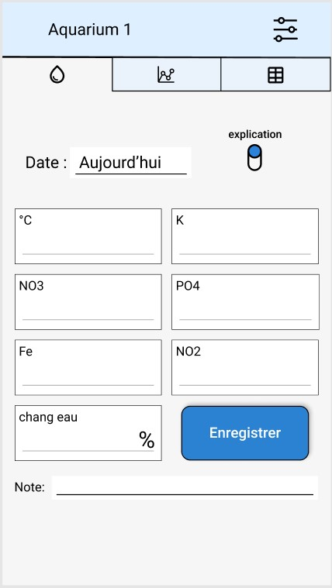
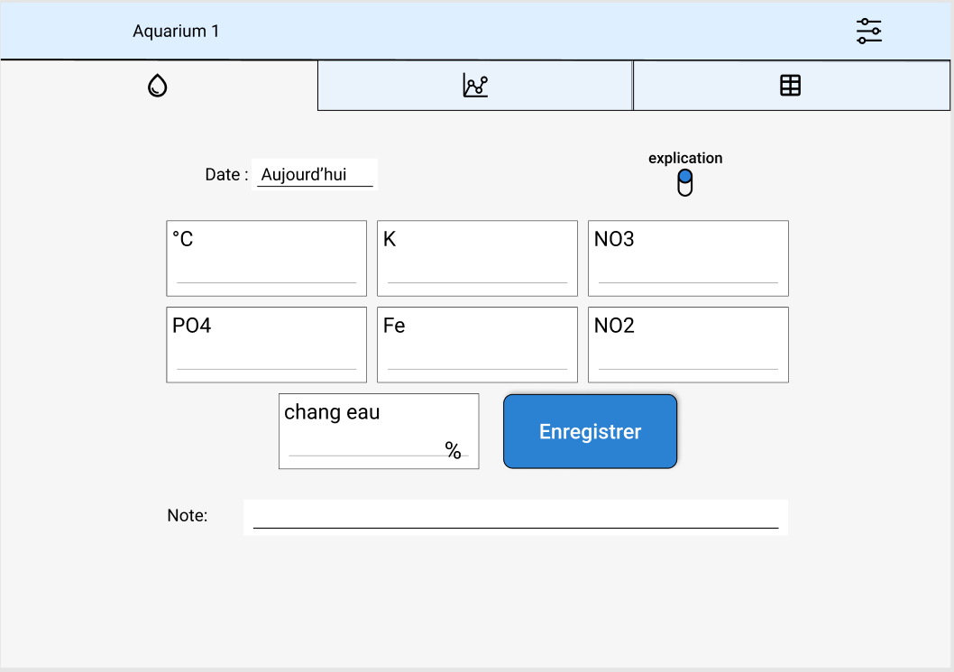
aquanote.fr
Page Values insertion

Slide 23
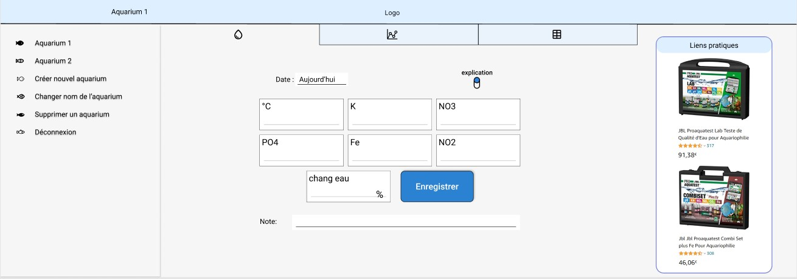
aquanote.fr
Page Values insertion

Slide 24
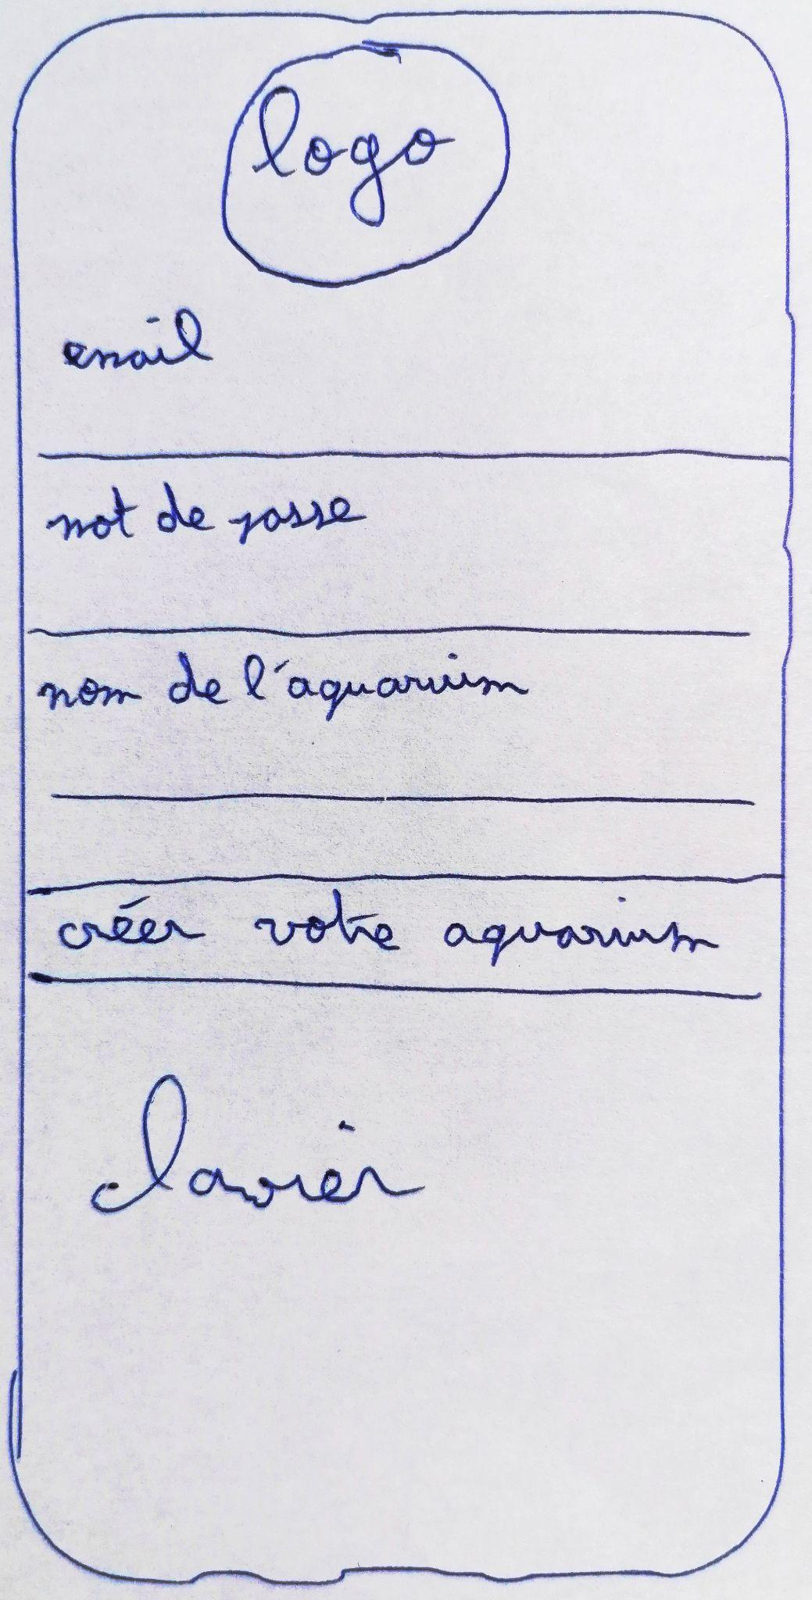
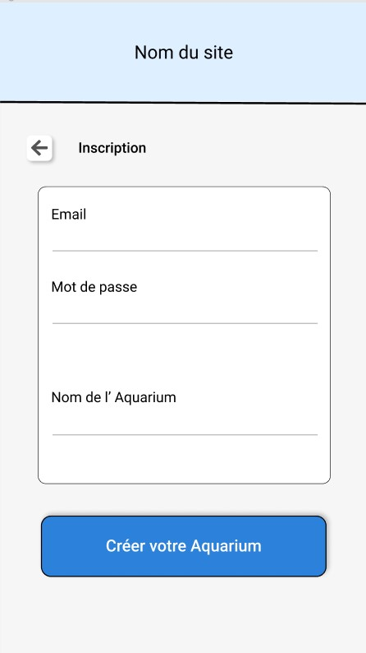
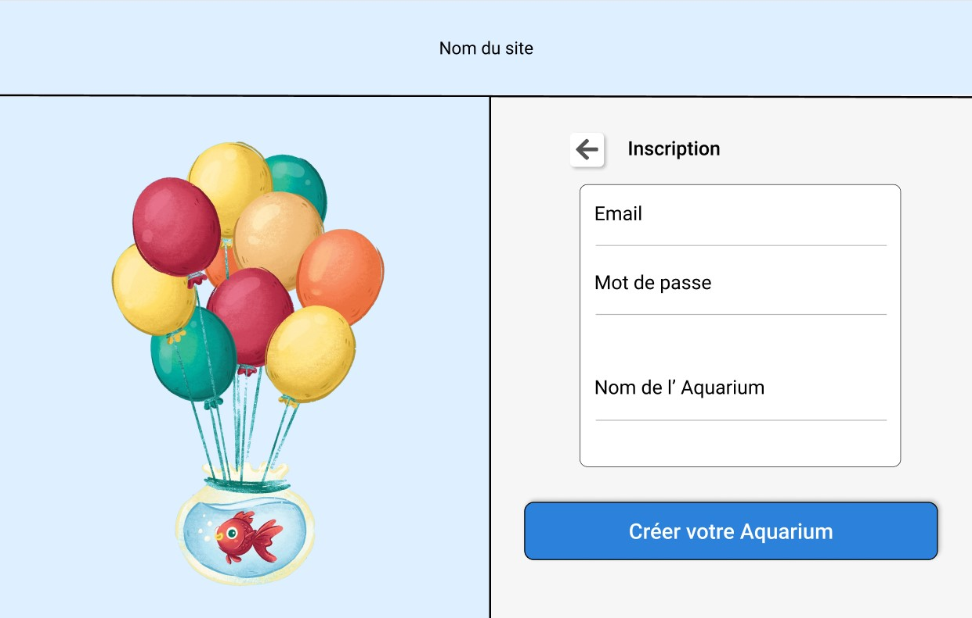
aquanote.fr
Page Register

Slide 25
aquanote.fr
CONCEPTION
MCD
MLD

Slide 26
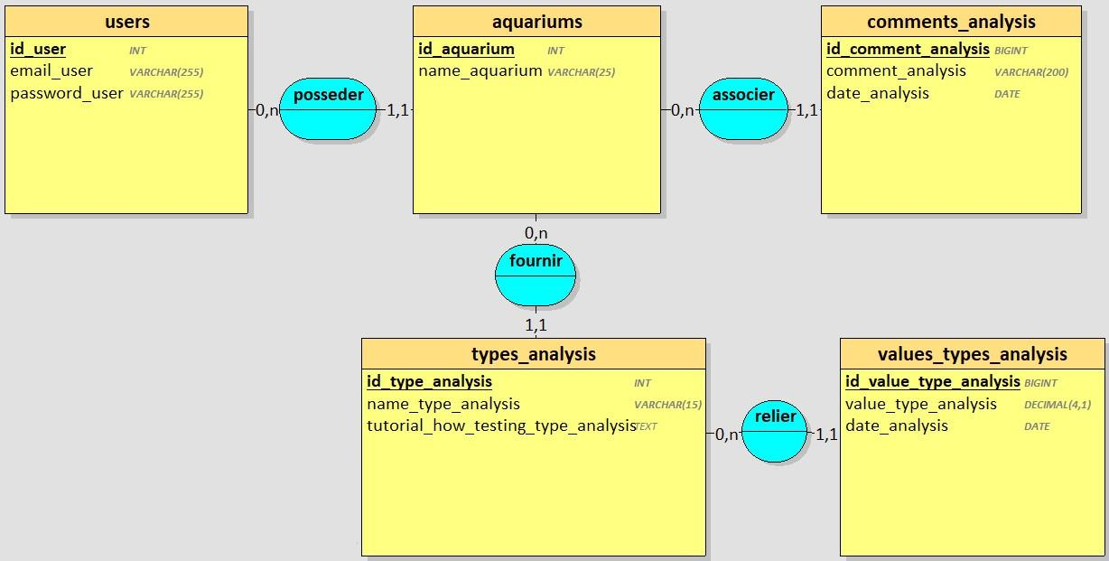
aquanote.fr
MCD

Slide 27
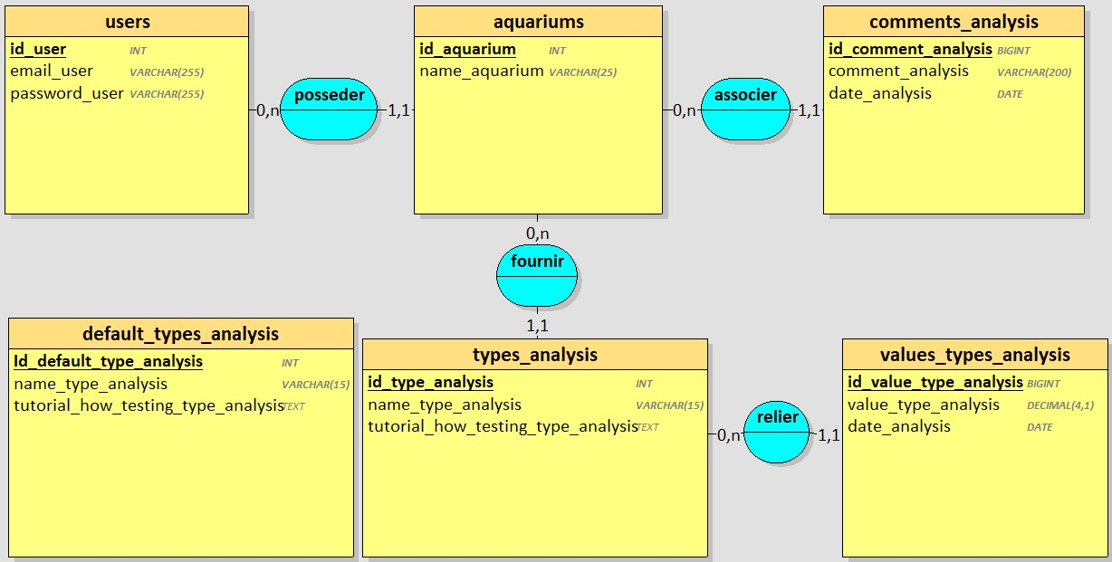
aquanote.fr
MCD

Slide 28
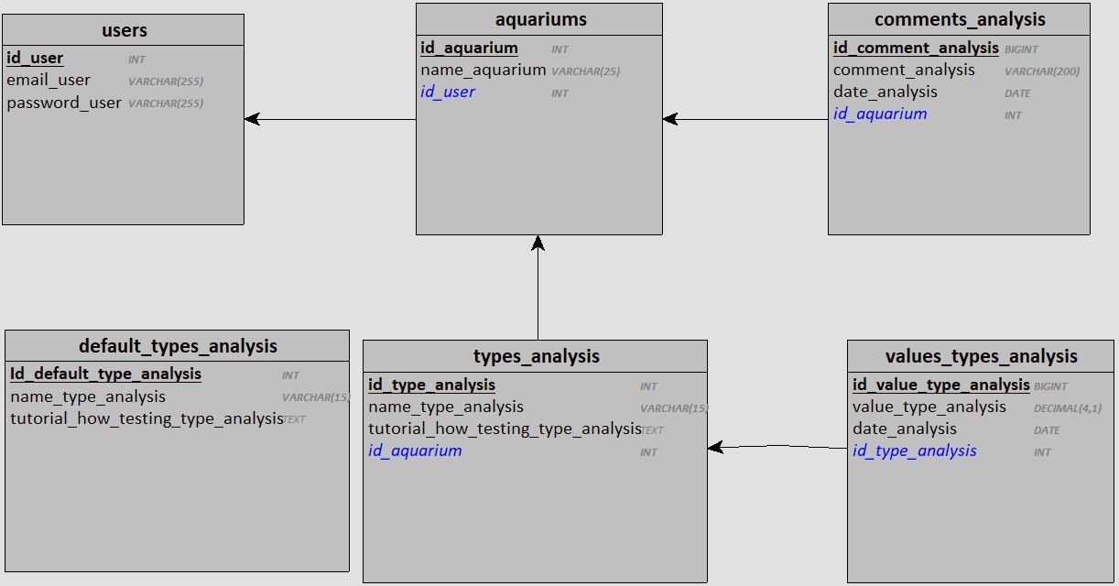
aquanote.fr
MLD

Slide 29
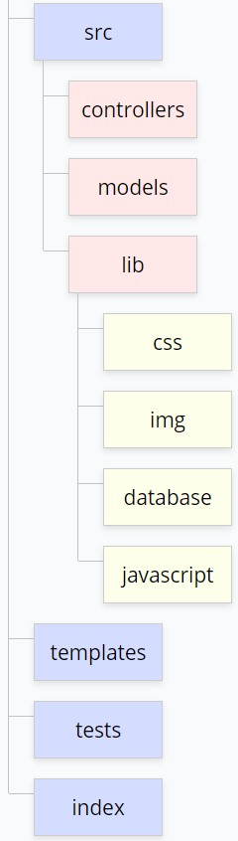
aquanote.fr
ARBORESCENCE DES FICHIERS

Slide 30

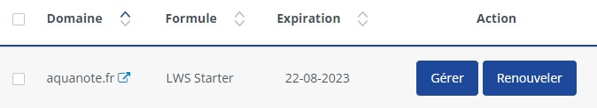
aquanote.fr
DÉPLOIEMENT

Slide 31


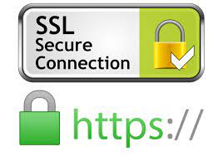
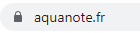
aquanote.fr
DÉPLOIEMENT

Slide 32








aquanote.fr
OUTILS TECHNIQUES UTILISÉS
Environnement de travail
Technologies et langages

Slide 33






aquanote.fr
OUTILS TECHNIQUES UTILISÉS
Logiciels

Slide 34
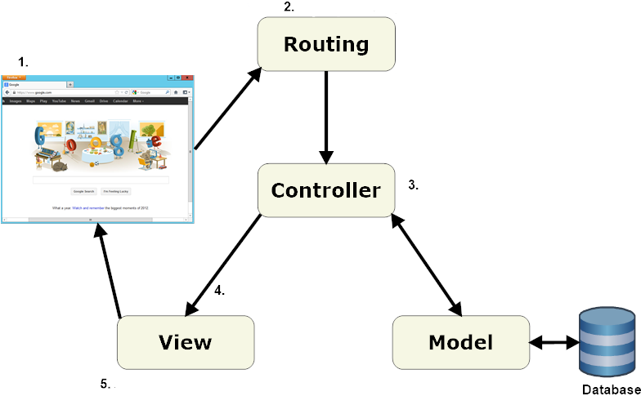
aquanote.fr
CONCEPTION DU MVC

Slide 35
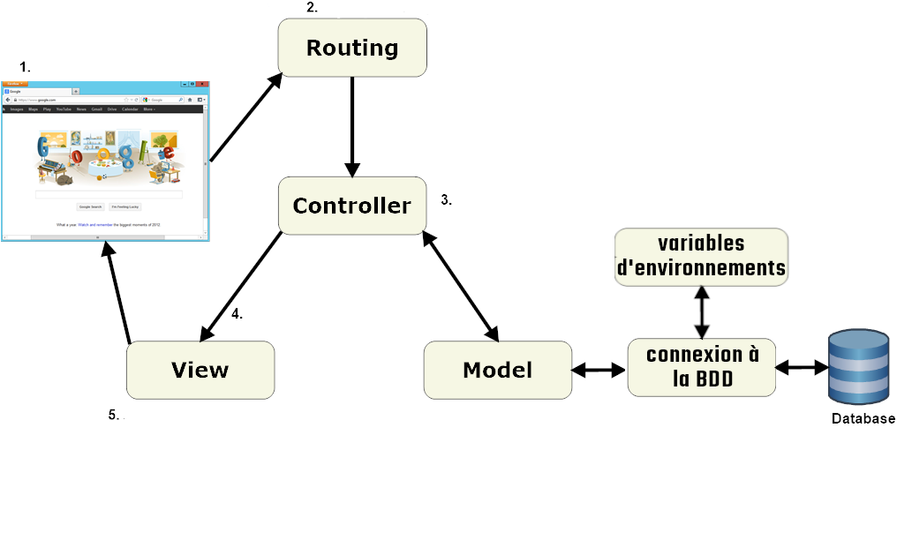
aquanote.fr
CONCEPTION DU MVC

Slide 36
aquanote.fr
CONCEPTION DU MVC
Tests unitaires
Fichiers SQL

Slide 37
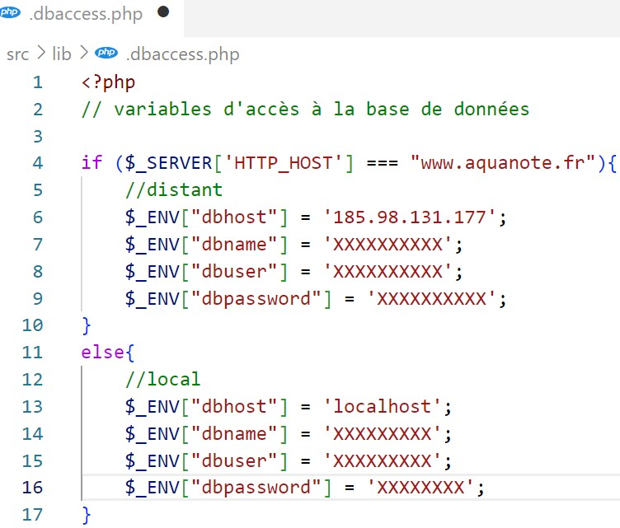
Les variables d’environnements
aquanote.fr

Slide 38
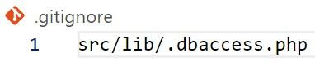
Les variables d’environnements
aquanote.fr

Slide 39
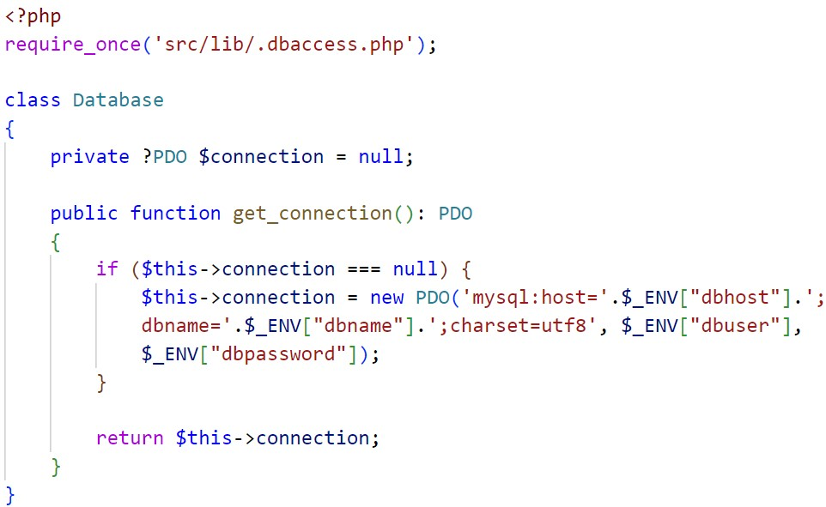
La connexion à la base de données
aquanote.fr

Slide 40
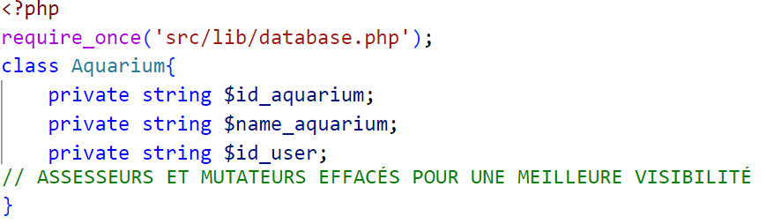
Le modèle Aquarium
aquanote.fr

Slide 41
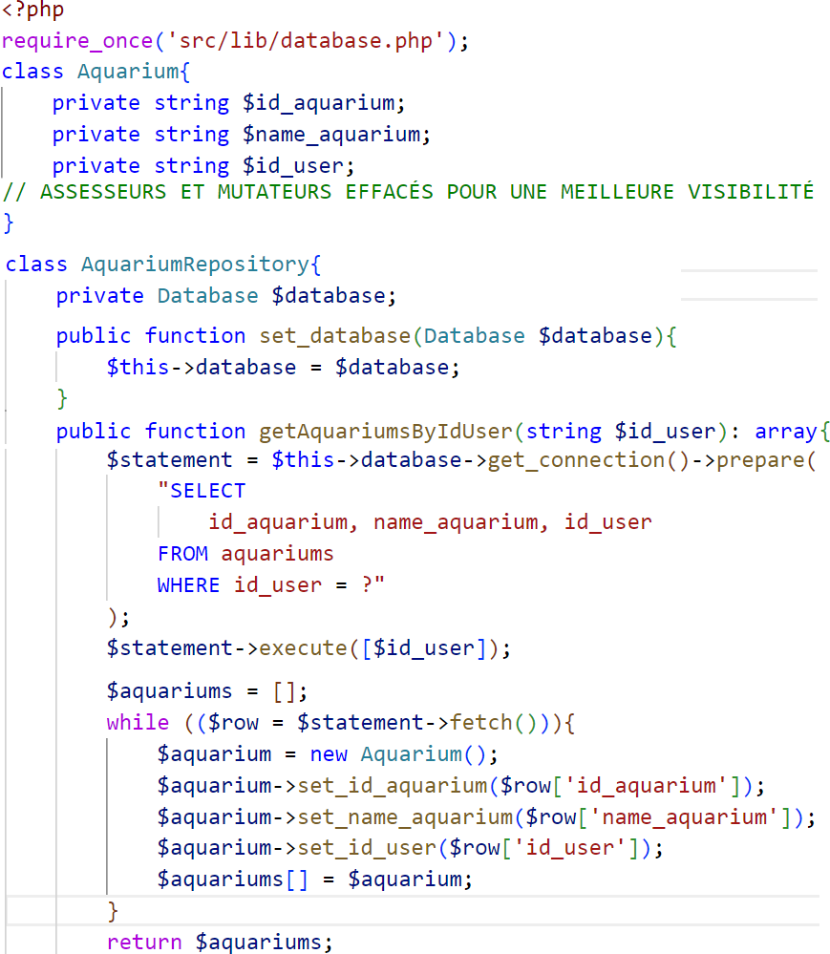
Le modèle Aquarium
aquanote.fr

Slide 42
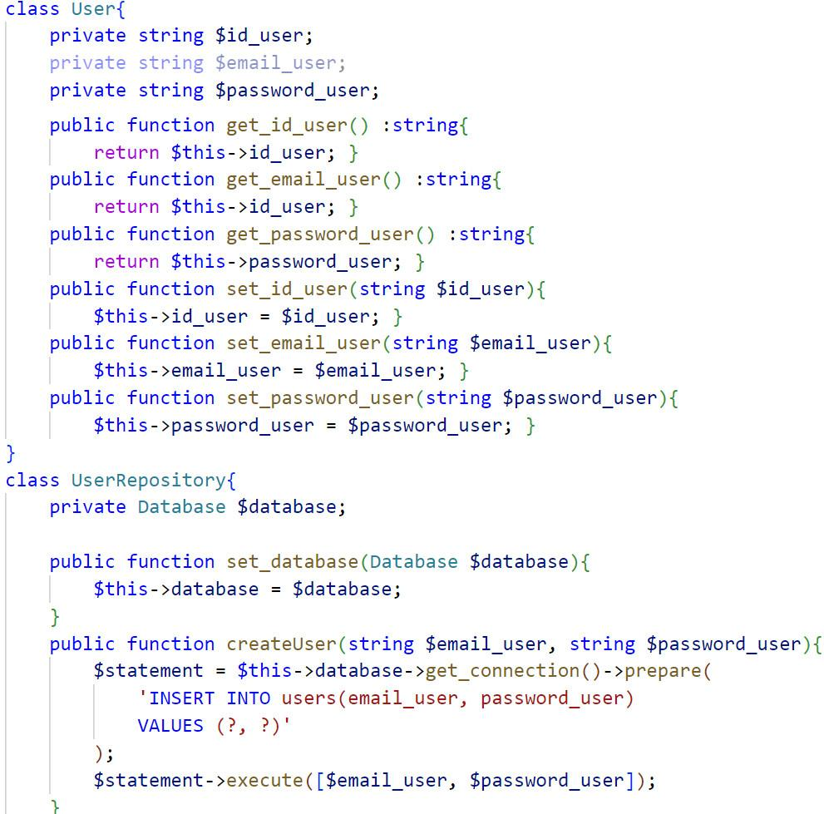
Le modèle User
aquanote.fr

Slide 43
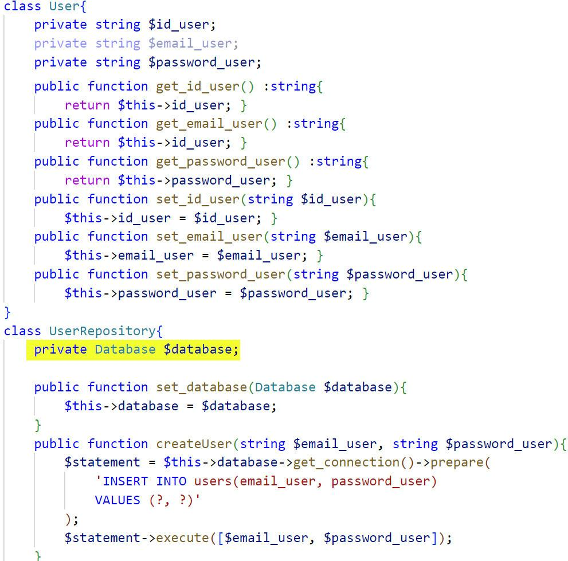
Le modèle User
aquanote.fr

Slide 44
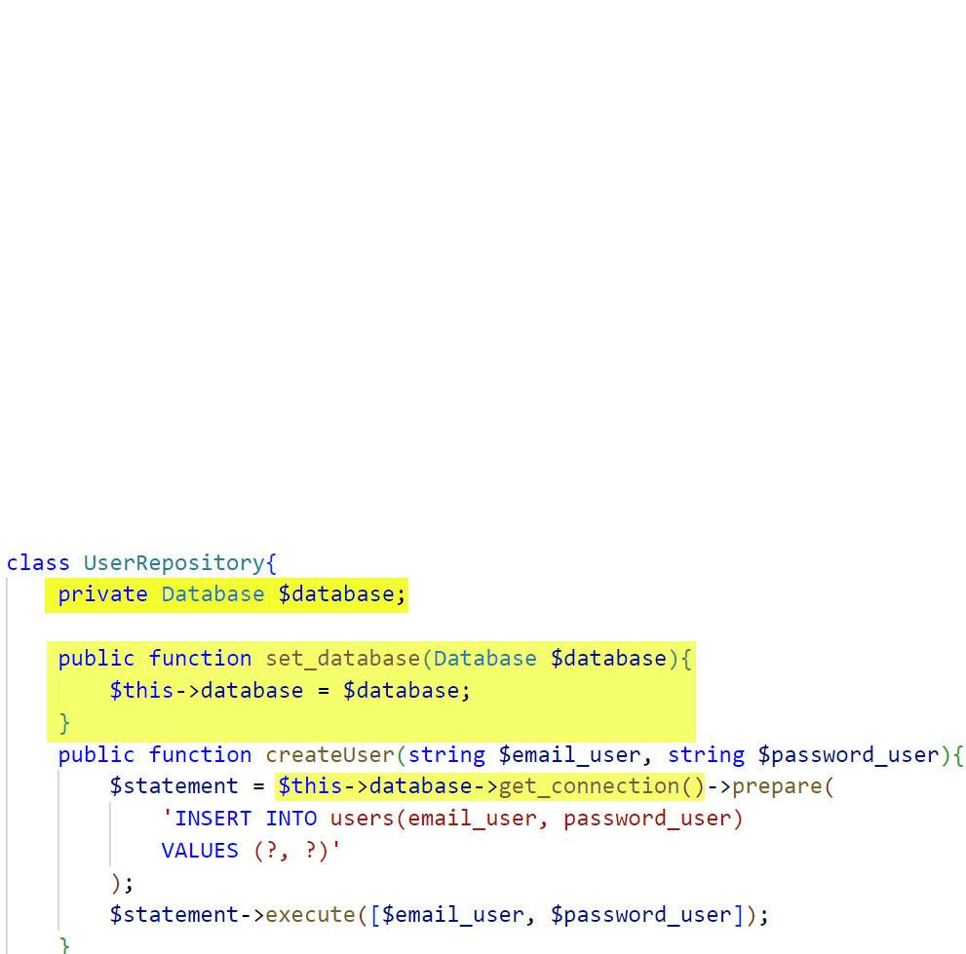
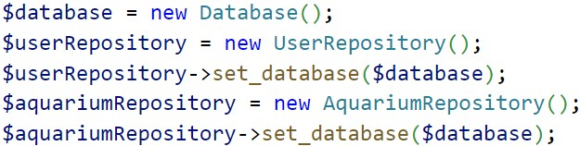
Le modèle User
aquanote.fr

Slide 45
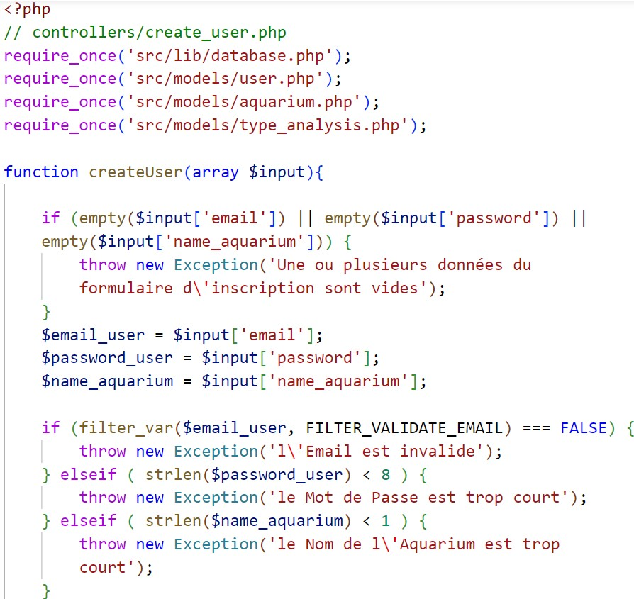
Le contrôleur create_user
aquanote.fr

Slide 46
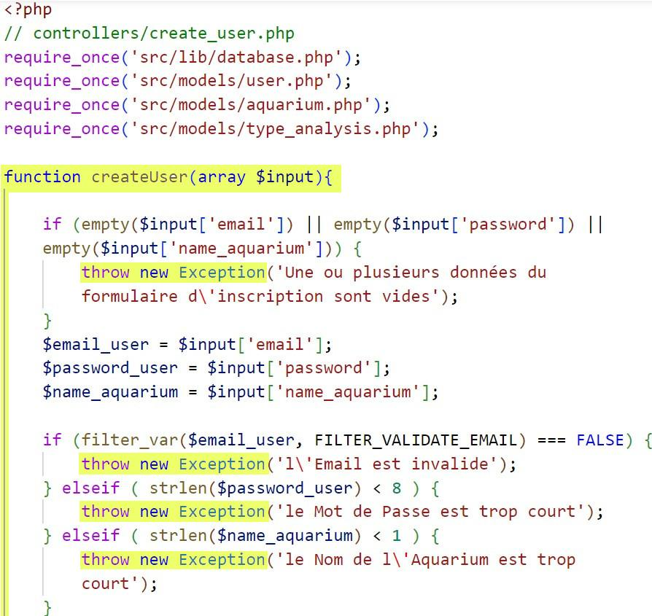
Le contrôleur create_user
aquanote.fr

Slide 47
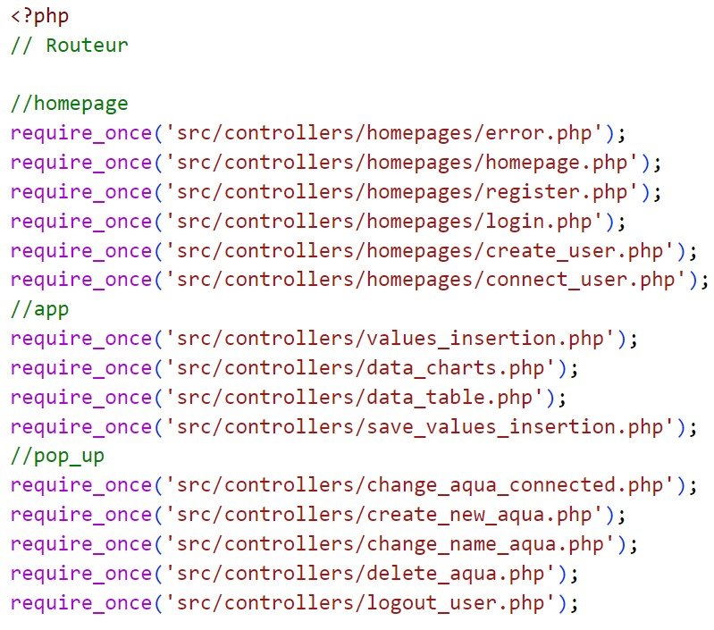
Le routeur
(partie 1)
aquanote.fr

Slide 48
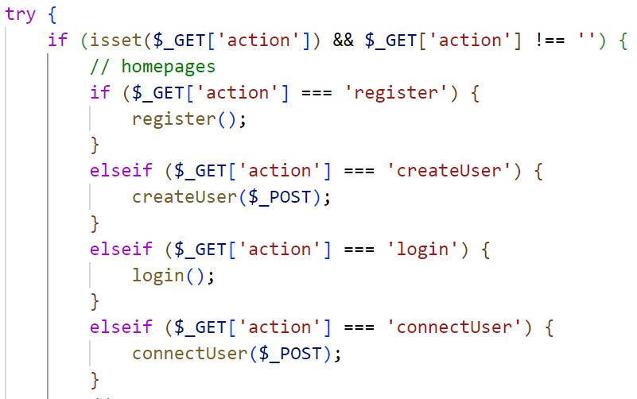
Le routeur
(partie 2)
aquanote.fr

Slide 49
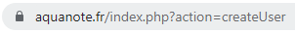
Le routeur
(partie 2)
aquanote.fr

Slide 50
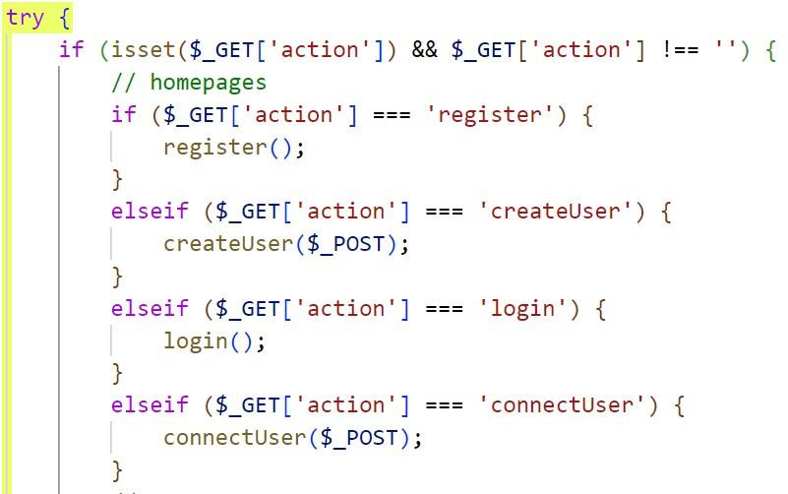
Le routeur
(partie 2)
aquanote.fr

Slide 51
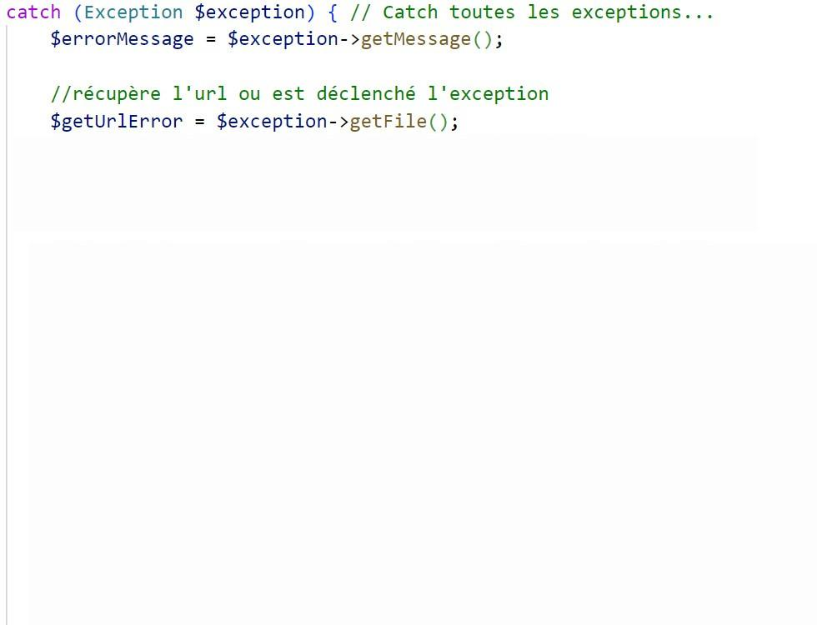
Le routeur
(partie 3)
aquanote.fr

Slide 52

Le routeur
(partie 3)
aquanote.fr

Slide 53

Le routeur
(partie 3)
aquanote.fr

Slide 54

Les tests unitaires
aquanote.fr

Slide 55

Les tests unitaires
aquanote.fr

Slide 56

Fichier SQL création des tables
aquanote.fr

Slide 57

Fichier SQL des enregistrements des types d’analyses par défaut
aquanote.fr

Slide 58
aquanote.fr
FONCTIONNALITÉS
Changement de nom d’un aquarium
fonctionnement du pop-up
• partie html
• partie css
• partie responsive
• partie javascript
contrôleur “ChangeNameAqua”

Slide 59

aquanote.fr

Slide 60

aquanote.fr

Slide 61

Les pop-ups
(partie html)
aquanote.fr

Slide 62










Les pop-ups
(partie css)
aquanote.fr

Slide 63
Les pop-ups
(partie css)
aquanote.fr

Slide 64
Les pop-ups
(partie css)
aquanote.fr

Slide 65
Les pop-ups
(partie css)
aquanote.fr

Slide 66

Les pop-ups
(partie responsive)
aquanote.fr

Slide 67

Les pop-ups
(partie javascript)
aquanote.fr

Slide 68

Les pop-ups
(partie javascript)
aquanote.fr

Slide 69

Contrôleur change_name_aqua
aquanote.fr

Slide 70

Contrôleur change_name_aqua
aquanote.fr

Slide 71

aquanote.fr
Merci d’avoir suivi cette présentation

